Slide 1
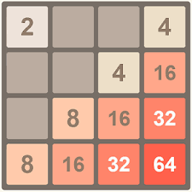
第四組
題目:2048

Slide 2
程式介紹
UML圖
A2048
-a[4][4]: int
一個4*4陣列，代表4*4的格子。
+ a2048()
+ makeframe(): void
+ Printnum(): void
+ creatnum(): void
+ clean(): void
+ rightmove(): void
+ leftmove(): void
+ upmove(): void
+ downmove(): void
+ cheak(): int
建構函式，初始化資料。
印框架的函式。
顯示數字的函式。
隨機產生數字函式。
清理合併數字的函式。
右移函式。
左移函式。
上移函式。
下移函式。
檢查遊戲是否結束函式。

Slide 3

使用工具

Slide 4
玩法介紹
一開始格子內會有預設的兩個數字，接下來玩家只要按下wasd鍵移動，就會產生新的數字，如果移動的方向有兩個一樣的數字可以加起來的話，數字就會朝移動的方向去合併，如果最後沒有可以合併的數字並且也沒有空格的話，遊戲就結束。

Slide 5
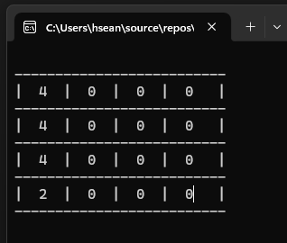
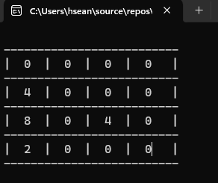
玩法介紹
範例:往下移之後

Slide 6
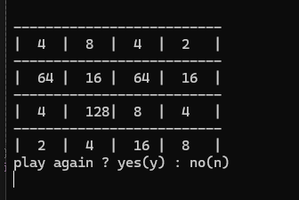
玩法介紹
如果遊戲結束之後會跳出是否要在玩一次，按y就會重新遊戲，按n就結束遊戲。

Slide 7
謝謝大家

